Slide 1
ИЗ ЧЕГО И КАК ДЕЛАЮТ МЕТАЛЛЫ.
ГДЕ И КАК ИСПОЛЬЗУЮТ ПОЛЕЗНЫЕ ИСКОПАЕМЫЕ.
ОКРУЖАЮЩИЙ МИР, 4 КЛАСС
МАРЧЕНКО Е.В.,
МБОУ СОШ №3
Г. КРАСНЫЙ СУЛИН
РОСТОВСКАЯ ОБЛ.

Slide 2
ИЗ ЧЕГО И КАК ДЕЛАЮТ МЕТАЛЛЫ?
ОКОЛО 300 ЛЕТ НА УРАЛЕ
ДОБЫВАЮТ
РУДЫ ЧЁРНЫХ МЕТАЛЛОВ:
КРАСНЫЙ ЖЕЛЕЗНЯК
БУРЫЙ ЖЕЛЕЗНЯК

Slide 3
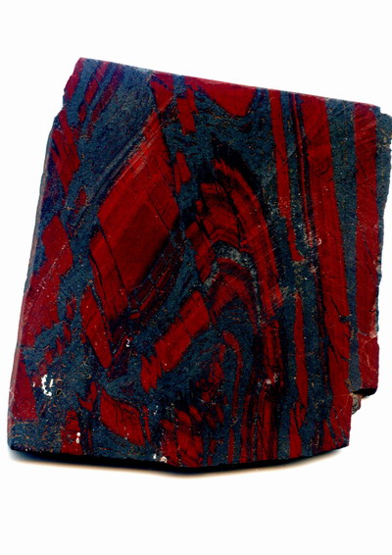
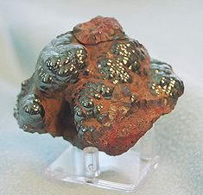
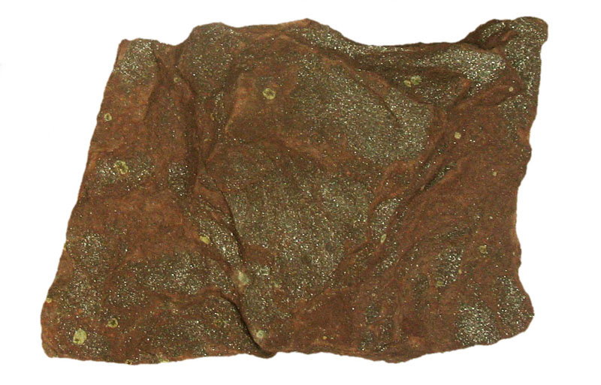
КРАСНЫЙ ЖЕЛЕЗНЯК (ГЕМАТИТ)

Slide 4
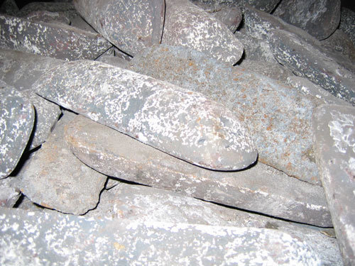
ИЗ ГЕМАТИТА ВЫПЛАВЛЯЮТ ЧУГУН

Slide 5
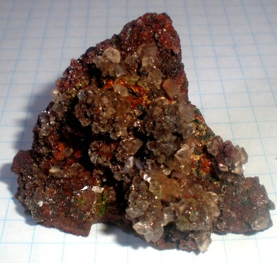
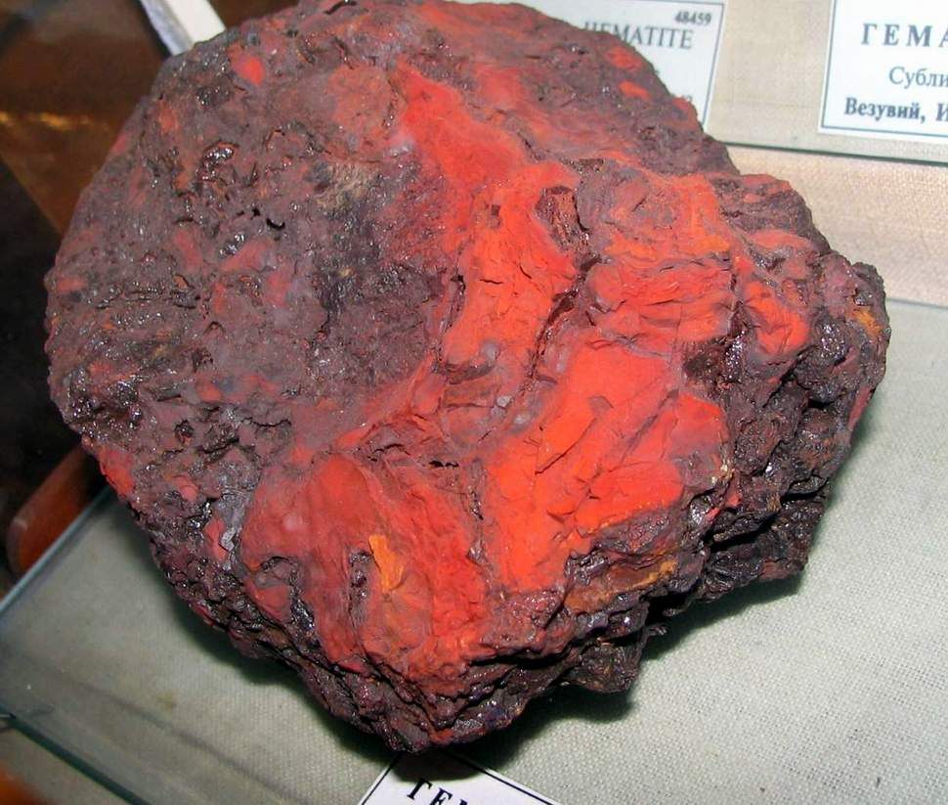
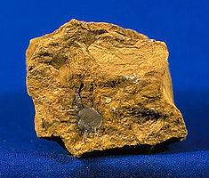
БУРЫЙ ЖЕЛЕЗНЯК (ЛИМОНИТ)

Slide 6
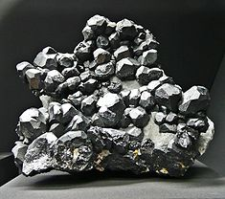
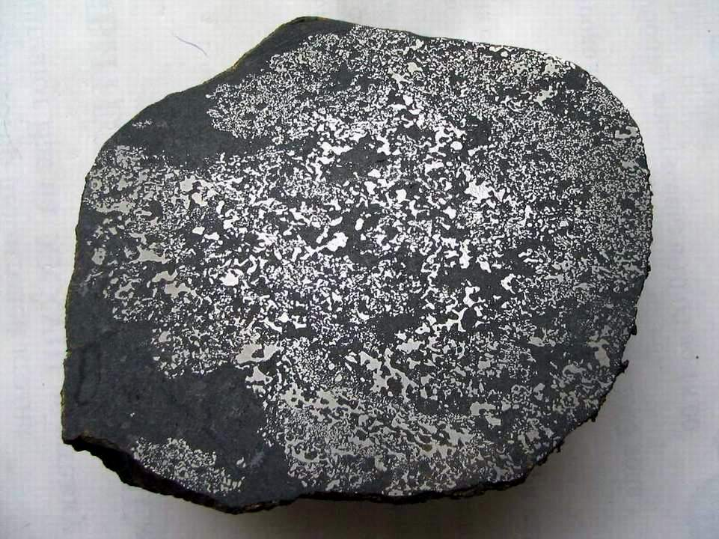
МАГНИТНЫЙ ЖЕЛЕЗНЯК (МАГНЕТИТ)

Slide 7
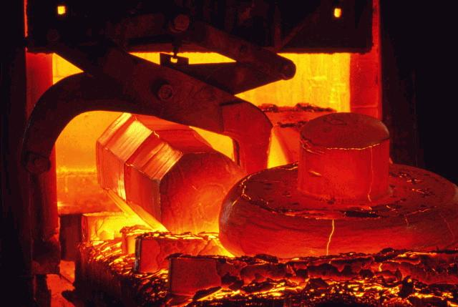
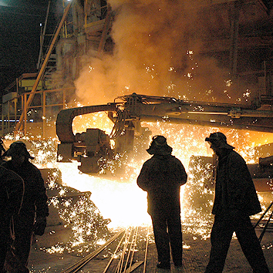
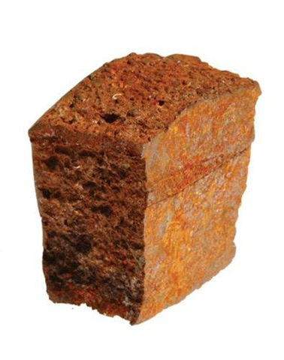
ПЛАВКА СТАЛИ
СТАЛЬ

Slide 8
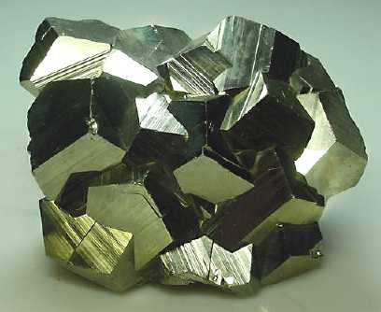
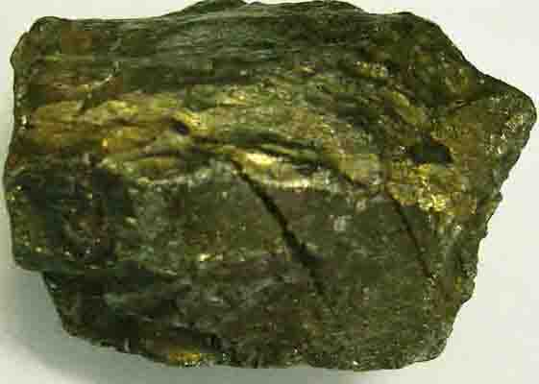
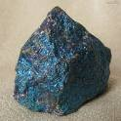
РУДЫ ЦВЕТНЫХ МЕТАЛЛОВ
ЖЕЛЕЗНЫЙ КОЛЧЕДАН
МЕДНЫЙ КОЛЧЕДАН

Slide 9
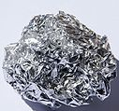
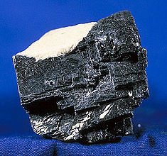
РУДЫ ЦВЕТНЫХ МЕТАЛЛОВ
АЛЛЮМИНИЙ
СВИНЦОВЫЙ БЛЕСК

Slide 10
РУДЫ ЦВЕТНЫХ МЕТАЛЛОВ
ЦИНКОВАЯ ОБМАНКА

Slide 11
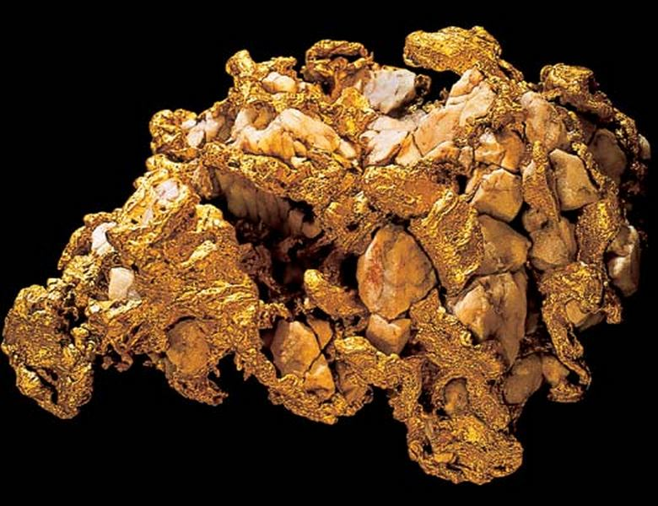
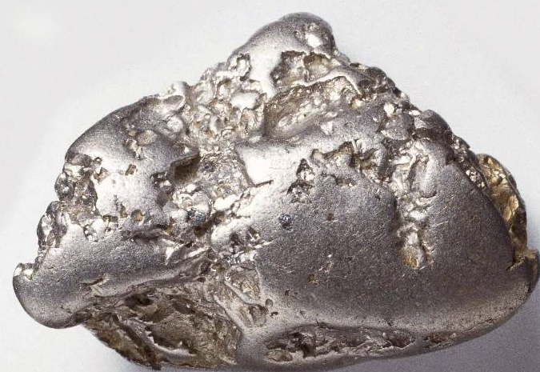
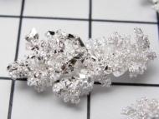
ДРАГОЦЕННЫЕ МЕТАЛЛЫ
ЗОЛОТО
ПЛАТИНА
СЕРЕБРО

Slide 12
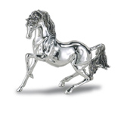
ИЗДЕЛИЯ ИЗ ДРАГОЦЕНЫХ МЕТАЛЛОВ

Slide 13
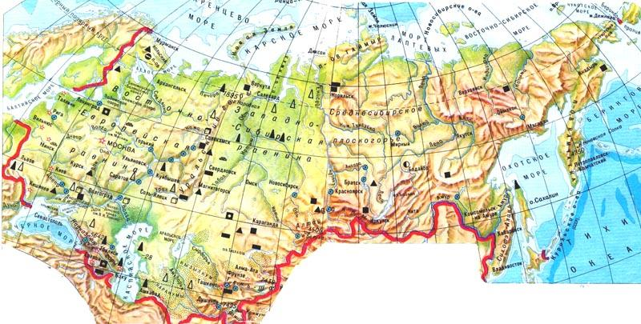
ГОРЮЧИЕ ИСКОПАЕМЫЕ РОССИИ

Slide 14
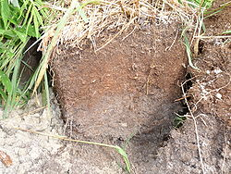
ТОРФ
Горючее полезное ископаемое, образовано скоплением остатков растений, подвергшихся неполному разложению в условиях болот. Слой торфа в болотах не менее 30 см, (если меньше, то это заболоченные земли).

Slide 15
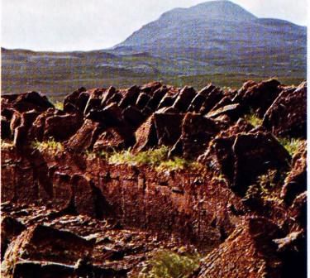
Уголь
Образуется из некогда живой материи
Горит и выделяет тепло
Отмёршая растительность опадает в болота и превращается в торф. Торф, уплотняясь, превращается в уголь. Из слоя торфа толщиной 10-15 м образуется слой угля толщиной 1 м.
Болото
Торфяники

Slide 16
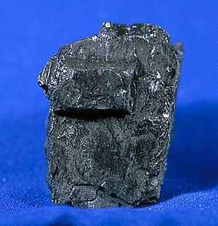
КАМЕННЫЙ УГОЛЬ
Уголь — вид ископаемого топлива, образовавшийся из частей древних растений под землей без доступа кислорода. Уголь был первым из используемых человеком видов ископаемого топлива.

Slide 17
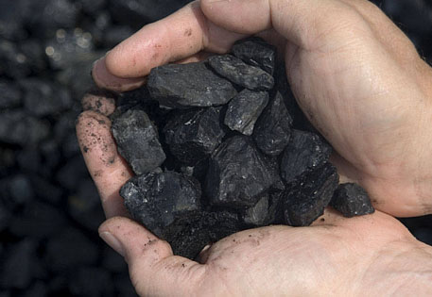
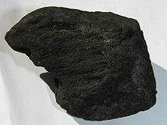
ВИДЫ УГЛЯ:
БУРЫЙ УГОЛЬ-САМЫЙ МОЛОДОЙ УГОЛЬ

Slide 18
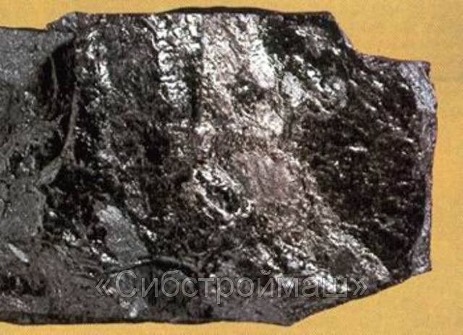
КАМЕННЫЙ УГОЛЬ

Slide 19
АНТРАЦИТ-САМЫЙ ДРЕВНИЙ УГОЛЬ, ОБРАЗОВАЛСЯ
БОЛЕЕ 200 МЛН ЛЕТ НАЗАД. ПРИ ГОРЕНИИ ВЫДЕЛЯЕТСЯ БОЛЬШЕ ТЕПЛА. СЧИТАЕТСЯ САМЫМ ЦЕННЫМ УГЛЁМ.

Slide 20
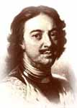
«Сей минерал, если не нам, то потомкам нашим зело полезен будет».
Пётр I впервые познакомился с углём в 1696 году, возвращаясь из первого Азовского похода в районе нынешнего г. Шахты. Во время отдыха на берегу Кальмиуса царю показали кусок чёрного, хорошо горящего минерала. «Сей минерал, если не нам, то потомкам нашим зело полезен будет», — сказал Пётр I.

Slide 21
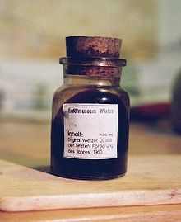
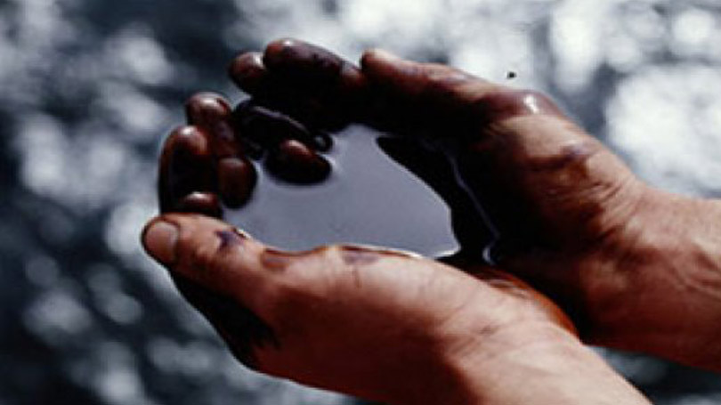
НЕФТЬ
«НЕФАТА»-
С АРАБСКОГО ЯЗЫКА
«ИЗВЕРГАТЬ».

Slide 22
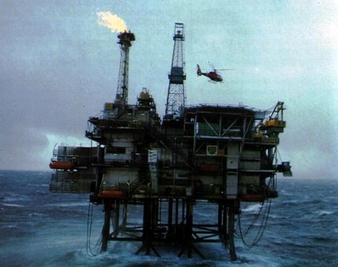
Нефть
Образуется из останков
живой материи, растений и животных.
Большая часть нефти в море образовалась из останков морских водорослей и бактерий, которые перегнивали и осаждались в ил на морском дне.
Нефтяная скважина

Slide 23
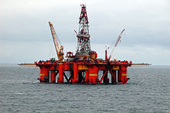
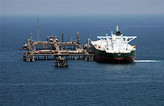
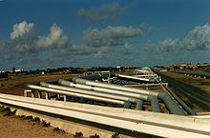
НЕФТЯНАЯ
ПЛАТФОРМА
ЗАГРУЗКА НЕФТИ В ТАНКЕР
НЕФТЯНОЙ ТРУБОПРОВОД

Slide 24
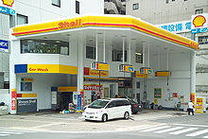
БЕНЗИН-
ПРОДУКТ ПЕРЕРАБОТКИ НЕФТИ.

Slide 25
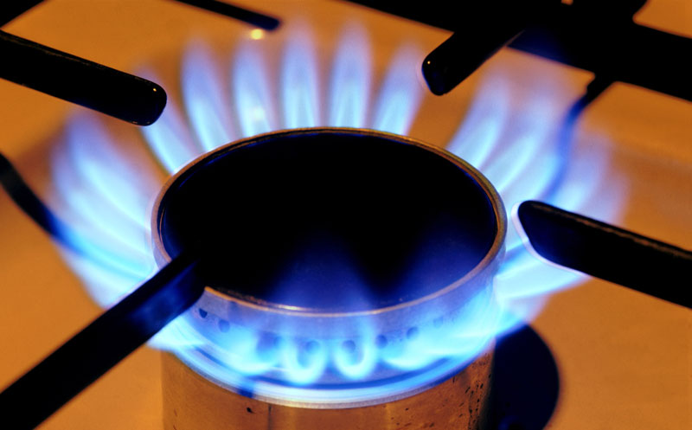
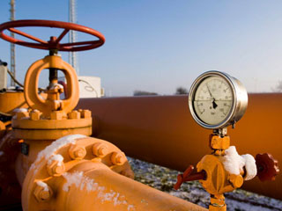
ГАЗ
СВОЙСТВО ГАЗА ГОРЕТЬ БЕЗ ДЫМА И ДАВАТЬ ТЕПЛО ДЕЛАЕТ ЕГО ЭФФЕКТИВНЫМ ПРИРОДНЫМ МАТЕРИАЛОМ.
ГАЗОПРОВОД

